Slide 1


Slide 2
Bài hát vừa rồi nhắc đến những loài cây nào? Vì sao chúng ta phải yêu cây xanh?em biết.

Slide 3
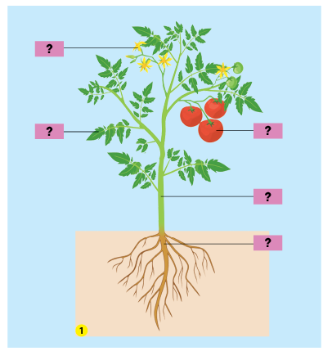
1. - Vẽ và ghi chú các bộ phận của một cây mà em biết theo gợi ý.
- Giới thiệu với bạn về đặc điểm và chức năng các bộ phận của cây đó.

Slide 4





Thảo luận cặp đôi, giới thiệu với bạn về đặc điểm và chức năng các bộ phận của cây vừa vẽ, ghi thêm chú thích về chức năng của các bộ phận đó.

Slide 5

Các nhóm trình bày trước lớp

Slide 6

- Chia sẻ với bạn về bức tranh của nhóm mình
CHIA SẺ
- Các nhóm bình chọn tranh

Slide 7
Các cây thường có: rễ, thân, lá, hoa, quả.

Slide 8
